Slide 1
操作系统作业二

Slide 2
第一题
解释系统设计时将机制与策略分开的原因
机制与策略分离使系统易于修改。
针对某一机制，不同的场景可能有不同的功能需求。例如，针对cpu的优先级调度机制，可能有短作业优先、FIFO等实现策略。
将机制与策略分开可以在不改变机制的情况下，针对不同应用场景使用不同的实现策略，从而加强系统的灵活性。

Slide 3
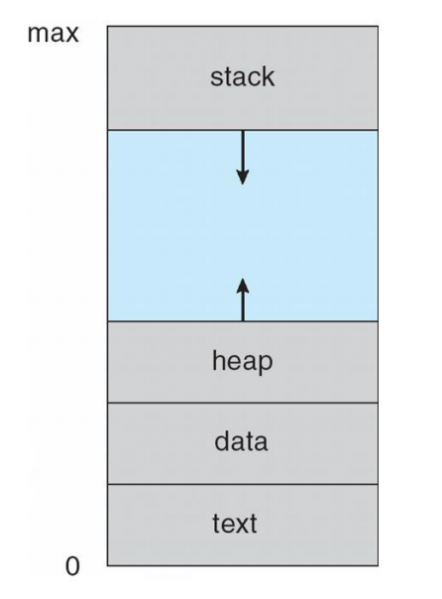
第二题
描述进程所包含的数据，以及每个数据的意义
右图为简化版的进程在内存中的映像
文本段text，程序代码
数据段data，全局变量
堆heap，动态分配的内存
栈stack，函数调用过程中的暂
时数据，包括参数、本地变量、
返回地址等
PC、栈指针、通用寄存器等CPU状态

Slide 4
第三题
简述 PCB 的作用，以及 PCB 的具体内容
每个PCB代表一个运行中的进程，操作系统通过PCB来感知进程的存在。

Slide 5
第三题
简述 PCB 的作用，以及 PCB 的具体内容
PCB中记录着操作系统所需的描述该进程的信息。主要有：
进程标识符
进程调度信息，包括运行状态，优先级等
CPU状态（当发生中断时暂存在PCB中），如PC，通用寄存器，栈指针等
资源信息，如打开文件表，设备列表等
内存信息，如页表指针，进程的程序和数据所在地址
记账信息，如进程占用CPU的时间等

Slide 6
第四题
从用户空间与内核空间的角度阐述进程数据与 PCB 之间的关系
进程通常运行在用户空间中，当进程发起系统调用或中断时陷入内核空间执行内核代码。
此时需要将CPU中的相关进程数据，如通用寄存器、程序计数器、栈指针等内容保存到PCB中以便进程回到用户空间时接着中断处继续运行。

Slide 7
第五题
简述进程的状态，并画图阐述状态转移关系
New：新创建的进程
Ready：进程已准备好执行，等待分配CPU资源
Running：已得到CPU资源，正在执行指令的进程
Waiting：进程因等待某外部事件发生而阻塞，例如等待用户输入
Terminated：进程运行完毕

Slide 8
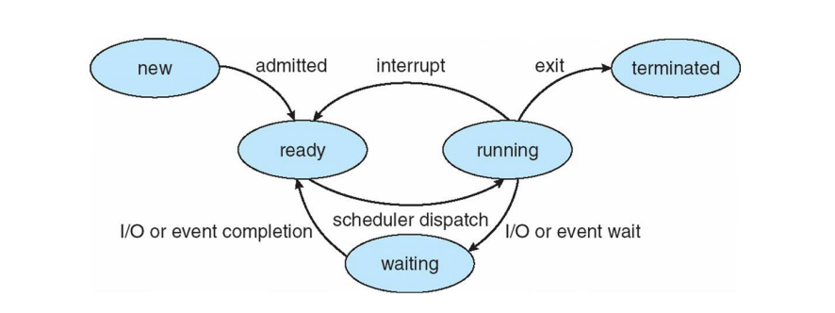
第五题
简述进程的状态，并画图阐述状态转移关系
状态转移图：

Slide 9
第六题
从进程管理的角度简述 Linux 系统命令后台执行的原理
对于终端中后台运行的命令（在命令后加上&），终端在创建该子进程后不调用wait()等待子进程完成，直接返回交互界面。
但是当终端关闭后，后台进程也会被关闭，因为终端在关闭时会给所有子进程发送SIGHUB信号，进程在收到该信号后便会关闭。
使用 nohub <command>& 来执行后台命令让后台进程屏蔽SIGHUB信号。当终端关闭后，linux系统的re-parent机制会让后台进程成为init进程的子进程，并继续运行。

Slide 10
作业二分数统计

